Slide 1
Лекция 5 Введение в алгоритмы и структуры данных реального времени
ФИО преподавателя Зорина Наталья Валентиновна
Кафедра Промышленной информатики г-307
e-mail: zorina_n@mail.ru
Осенний семестр, институт ИИТ, МИРЭА
ст. преподаватель каф. ПИ
Зорина Н.В., zorina@mirea.ru
Online-edu.mirea.ru

Slide 2
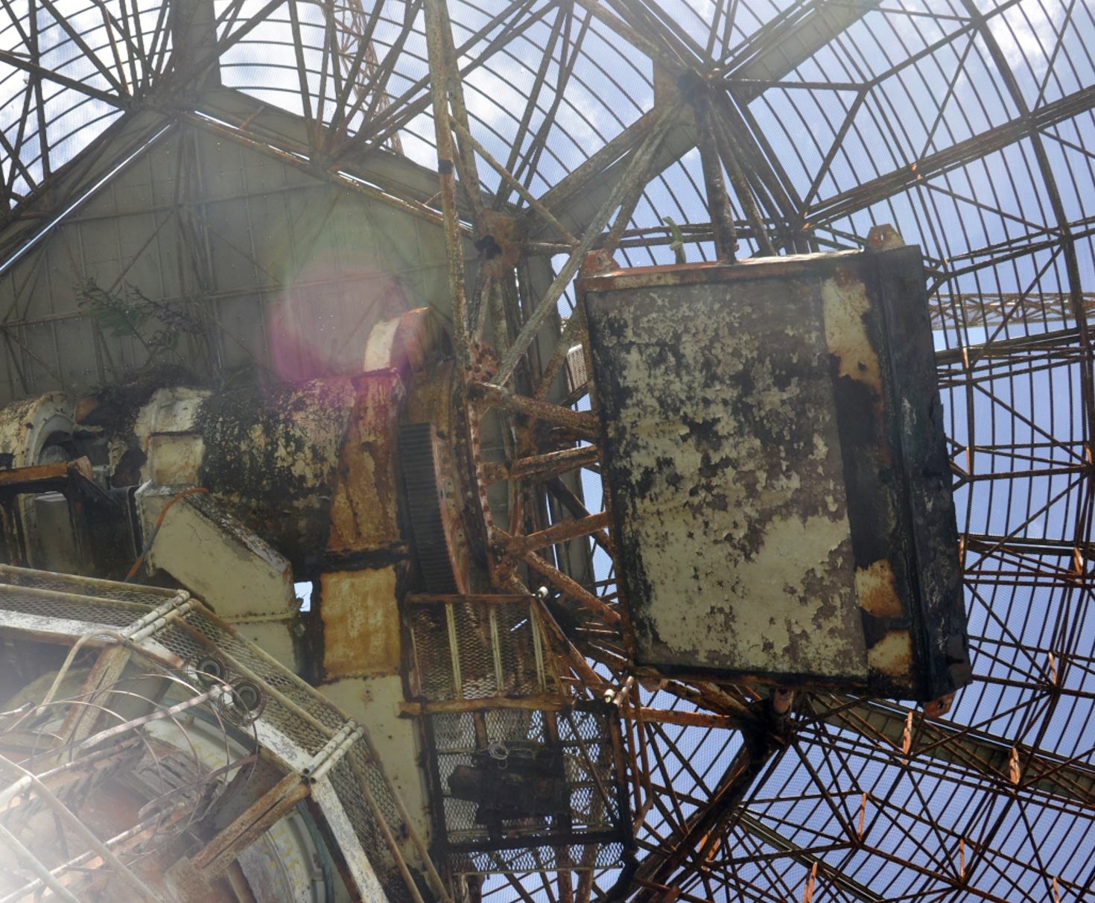
Введение в алгоритмы и структуры данных реального времени
В течение последних 30 лет производительность компьютеров определялась законом Мура; отныне им будет управлять Закон Амдала.
Написание кода, эффективно использующего несколько процессоров, может быть очень сложной задачей. J

Slide 3
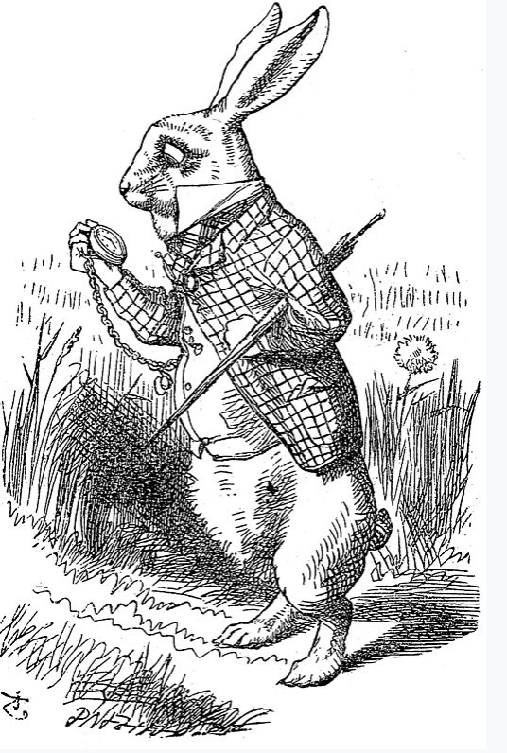

Тема лекции:
«Дженерики. Линейные структуры данных»
Быстрее-быстрее-быстрее, Я опаздываю, опаздываю, И стрелки на моих часах
Начинают дрожать.

Slide 4
Тема лекции:
Тема: Введение в обобщенные типы данных. Абстрактные типы данных и использование контейнерных классов в Java

Slide 5
План лекции
Дженерики и параметризованные типы.
Абстрактные типы данных: стек и очередь
Стек как абстрактный тип данных: реализация стека на основе простого массива и на основе обобщенного связанного списка.
Очередь как абстрактный тип данных: реализация очереди на основе простого массива и на основе обобщенного связанного списка.
Дек как абстрактный тип данных: реализация дека. Интерфейс стека в Java.

Slide 6
Введение в Дженерики
Проблема 2: невозможно написать код, работающий с любым списком:
static String listToString(XXXList list) {
StringBuilder buf = new StringBuilder();
for (int i = 0; i < list.size(); i++) {
buf.append(list.get(i)).append(“ ”);
}
return buf.toString(); }

Slide 7
Введение в Дженерики
Первое решение проблемы – использовать Object:
public class AnyList { int size(); Object get(int index); void add(Object element);
}
AnyList list = new AnyList(); list.add(“String”); String e = (String) list.get(0);

Slide 8
Введение в Дженерики
У решения с Object есть также две проблемы:
• приходится добавлять приведение типа при каждом обращении к get: String e = (String) list.get(0);
• возможно случайно вызвать ClassCastException: AnyList list = new AnyList(); list.add(“Text element”); ...
int intValue = (Integer) list.get(0); // ClassCastException

Slide 9
Введение в Дженерики
Более полное решение – добавление в систему типов generics:
public class AnyList<E> { int size(); E get(int index); void add(E element);
}
AnyList<Integer> list = new AnyList<>();
Integer element = list.get(0); // Уже не нужно приведение

Slide 10
Введение в Дженерики
объявление “class AnyList<E>” – это объявление “заготовки” типа, а конкретный тип AnyList<Integer> устанавливает параметр E=Integer. Поэтому метод get для AnyList<Integer> возвращает тип Integer.
Синтаксически это похоже на C++ templates, но реализовано по-другому, что имеет последствия при использовании generics в программах.

Slide 11
Дженерики
В JDK введены так называемые обобщенные или параметризованные типы – generics или по-другому обобщенные типы
Параметризованных (generic) классы и методы, позволяют использовать более гибкую и в то же время достаточно строгую типизацию, что особенно важно при работе с коллекциями.
Использование параметризации позволяет создавать классы, интерфейсы и методы, в которых тип обрабатываемых данных задается как параметр

Slide 12
Дженерики
Дженерики или обобщенные типы позволяют вам абстрагироваться от использования конкретных типов.
Вы можете создать класс с таким общим типом и предоставить информацию об определенном типе во время создания экземпляра объекта типа класс.
Компилятор сможет выполнить необходимую проверку типов во время компиляции.

Slide 13
Конвенция кода Java об именах для формальных типов
Например:
<E> для элемента коллекции;
<T> для обобщенного типа;
<K, V> ключ и значение.
<N> для чисел
S,U,V, и т.д. для второго, третьего, четвертого типа параметра

Slide 14
ДЖЕНЕРИКИ (Generics)
Дженерики являются способом определить, какие типы допустимы в вашем классе или функции
// старый способ
List myIntList1 = new LinkedList(); // 1
myIntList1.add(new Integer(0)); // 2
Integer x1 = (Integer) myIntList1.iterator().next(); // 3
// с generics
List<Integer> myIntList2 = new LinkedList<Integer>(); // 1’
myIntList2.add(new Integer(0)); // 2’
Integer x2 = myIntList2.iterator().next(); // 3’
можно поместить здесь только 0, используя Автоупаковку

Slide 15
ДЖЕНЕРИКИ (Generics)
Пример 1 – Определение обобщенных типов:
public interface List<E> {
void add(E x);
Iterator<E> iterator();
}
public interface Iterator<E> {
E next();
boolean hasNext();
}
public interface Map<K,V> {
V put(K key, V value);
}

Slide 16
ДЖЕНЕРИКИ (Generics)
Пример 2 –определение (собственных) универсальных или обобщенных типов:
public class GenericClass<T> {
private T obj;
public void setObj(T t) {obj = t;}
public T getObj() {return obj;}
public void print() {
System.out.println(obj);
}
}
Main:
GenericClass<Integer> g = new GenericClass<Integer>();
g.setObj(5); // автоупаковка
int i = g.getObj(); // автораспаковкаg.print();

Slide 17
Абстрактные типы данных- контейнеры

Slide 18
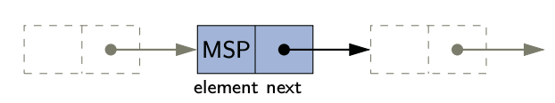
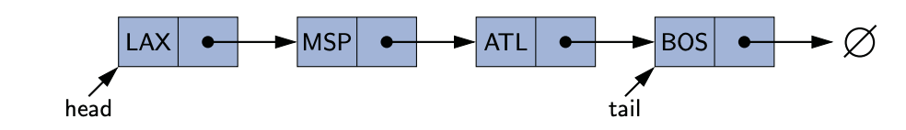
Односвязный список
Хвост -tail
Head-голова
Пример односвязного списка, вложения или информационные поля это строки которого (коды аэропортов)
Экземпляр списка элементов с именем head, который является обязательным как первый узел списка или голдова
Последний элемент с именем tail, который находится на последнем узле списка
списка
Нулевое значение NULL обозначается как Ø.
Notes:
Представление связанного списка зависит от участия многих объектов (см. Рисунок )
Как экземпляр связанного списка должен быть сокращен по первому разряду узел списка, известный как голова.
Невидимые ссылки на голову, не было бы никакого дискомфорта найти этот узел (или условно любые другие).
Последний список известных как хвост. Хвост списка можно найти, перейдя связанный список — строение с головой и переход от одного участка к другому следу следующая ссылка каждого узла. Мы организуем развитие хвоста как узла с нулевым значением. следующая ссылка. Этот процесс также известен как переход по ссылке или переход по указателю. Однако сохранение отчетливых ссылок на хвостовой узел является общей эффективностью для избежать такого обхода. Аналогично, для экземпляра связанного списка обычно вести подсчет общего количества источников, список (также известный как размер списка), чтобы избежать обхода списка для подсчета узлов.

Slide 19
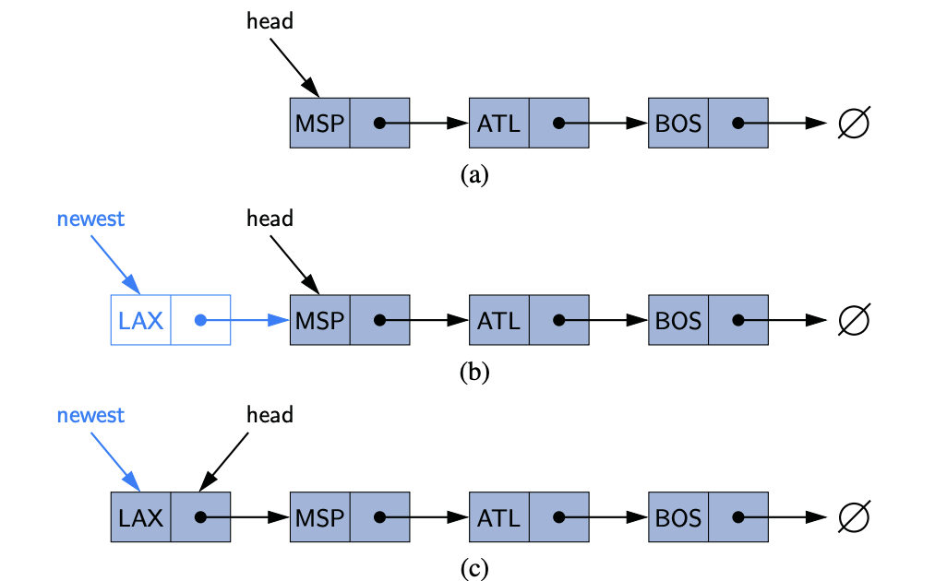
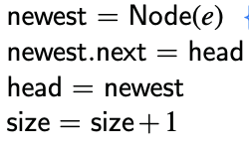
Вставка элемента перед заглавным элементом addFirst(e):
newest = Node(e)
// создать новый экземпляр узла, хранящий ссылку на элемент e
newest.next = head
//установить ссылку для нового узла next на старый головной узел
head = newest //установим переменную head для ссылки на новый узел
size = size+1 //увеличим счетчик узлов

Slide 20
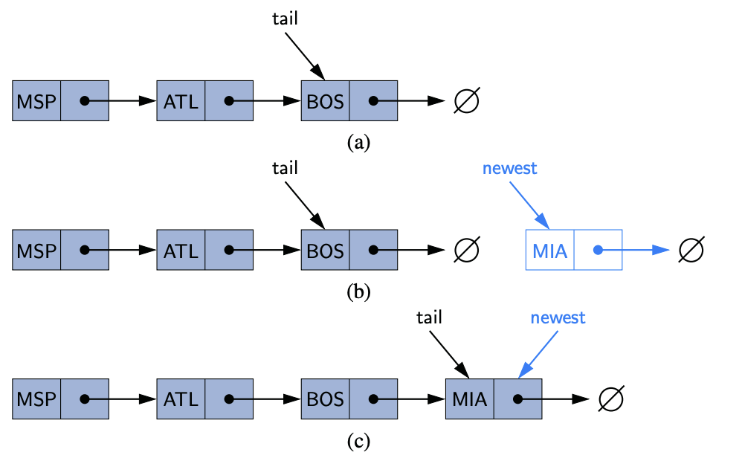
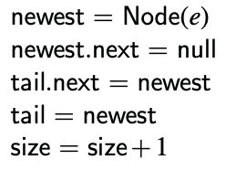
Вставка узла в конец addLast(e):
newest = Node(e)
// создать новый экземпляр, хранящий ссылку на элемент e
newest.next = null
// установить ссылку для нового узла next на нулевой объект
tail.next = newest
//ссылку next для хвоста установили на новый узел
tail = newest
// установите переменную tail для ссылки на новый узел
size = size+1
// увеличить счетчик узлов

Slide 21
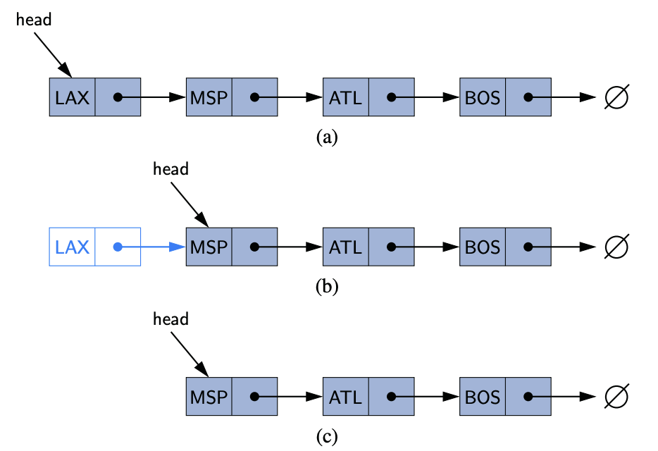
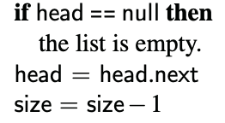
Удаление узла первого узла
сделать так, чтобы заголовок указывал на следующий узел (или null)}
Уменьшить счетчик узлов

Slide 22
Операции или методы списка
size( ): возвращает количество элементов в списке
isEmpty( ): возвращает истину, если список пуст , иначе ложь first( ): Возвращает (но не удаляет) первый элемент в списке.
last( ): Возвращает (но не удаляет) последний элемент в списке.
addFirst(e):добавляет новый элемент в начало списка. addLast(e): добавляет новый элемент в конец списка.
removeFirst( ):удаляет и возвращает первый элемент спсиска

Slide 23
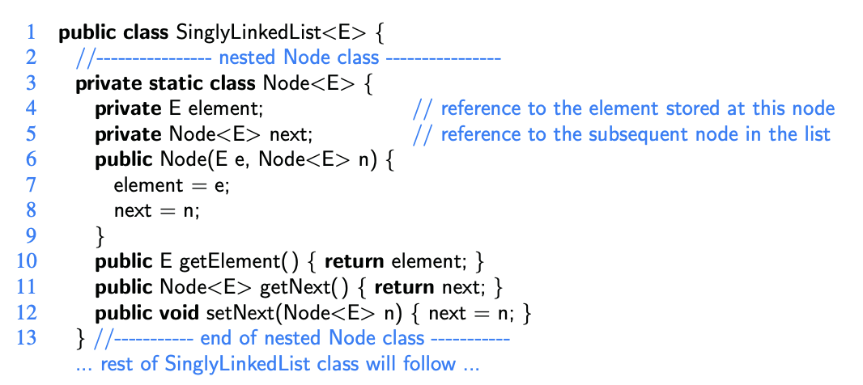
Реализация односвязного списка (вложенный класс Node)

Slide 24
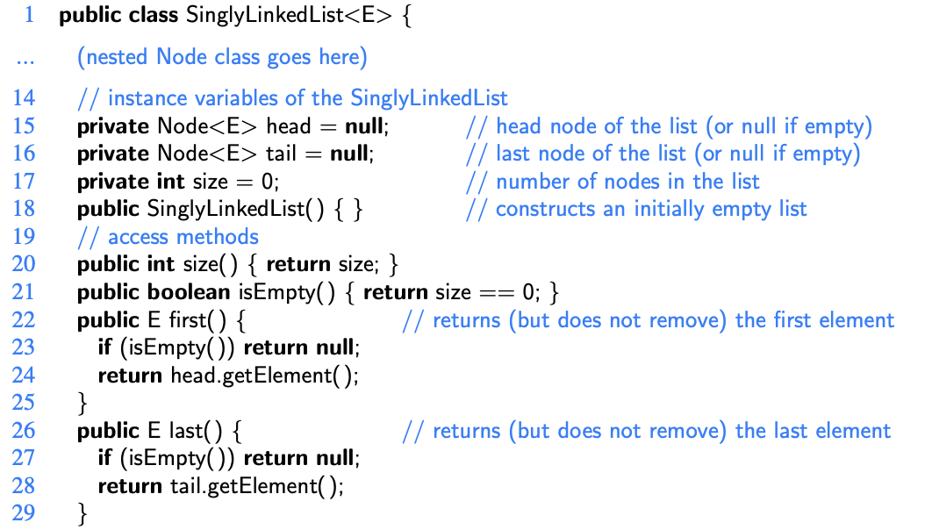
Реализация односвязного списка (1)

Slide 25
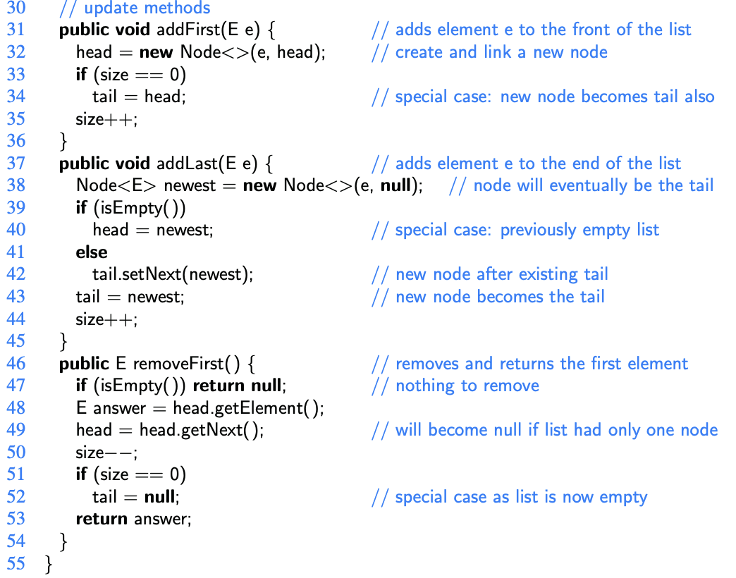
Реализация односвязного списка (2)

Slide 26
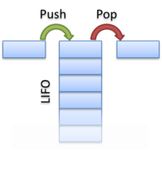
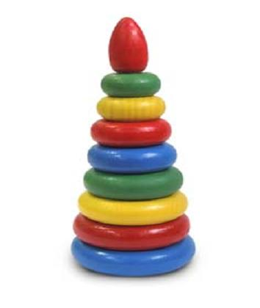
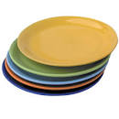
Что такое Стек?

Slide 27
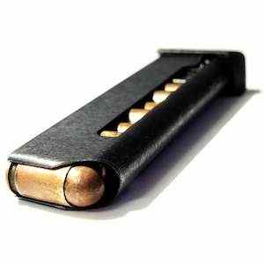
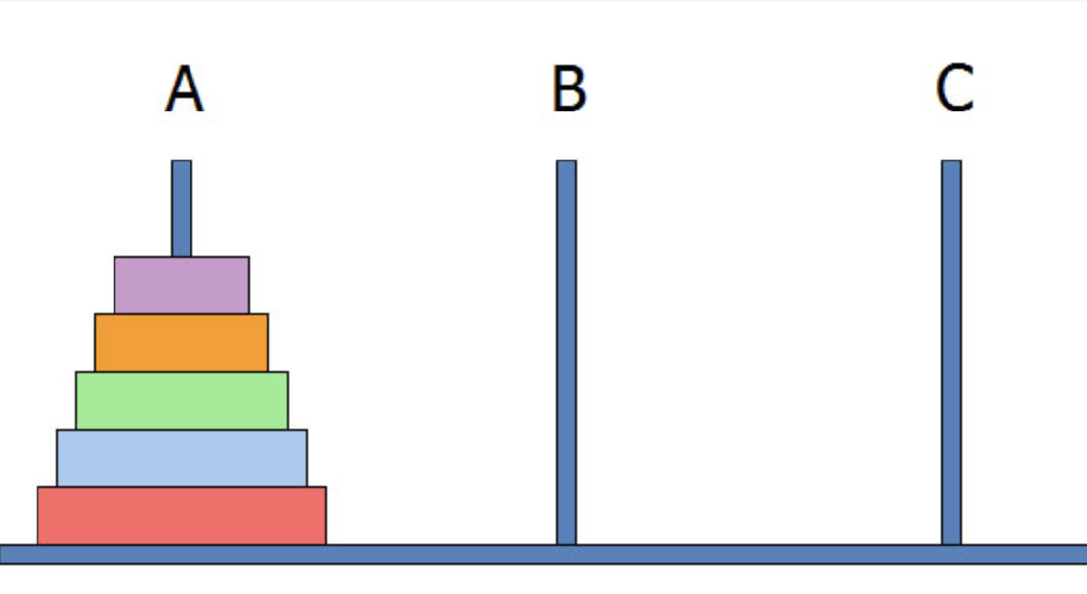
Структура данных Стек
Стеком ( в переводе с английского – stack – стопка; stack — стопка; читается как стэк) называется линейная динамическая структура данных, добавление и исключение элементов в которую и производится с одного конца, называемого вершиной стека.
Стек работает по принципу LIFO (Last-In, First-Out) - "поступивший последним, обслуживается первым».
.
Магазин пистолета, очередь в кассу, лоток принтера с бумагой, игра “Ханойские башни” — простые примеры стека.

Slide 28
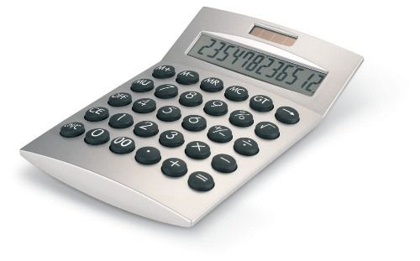
Примеры Стека
Примеры применения стека — любая рекурсивная задача (“так, старую итерацию пока отложу в стопку, а сейчас надо обрабатывать новую итерацию!“), например, перебор маршрутов исследовательского робота в пещере неизвестной конфигурации..
Самые первые калькуляторы были напрямую сделаны как стеки. Вместо “2+2” нужно было вводить “2 2 +”. Первые два элемента (“операнды”) клались в стек, пока не будет введён плюс (“оператор

Slide 29
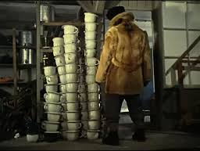
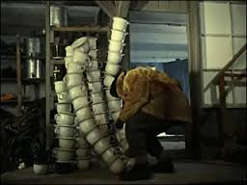

Операции над Стеком
Чаще всего принцип работы стека сравнивают со стопкой тарелок: чтобы взять вторую сверху, нужно снять верхнюю.
Основными операциями над стеками являются:
добавление элемента - push(
удаление элемента - pop()

Slide 30
Абстрактные типы данных (АТД) или структуры данных
Пример: AТД для моделирования фондовой биржи
Данные это заказы на покупку / продажу
Поддерживаются операции
Заказ на покупку(акций)
Заказ на продажу(акций)
Отмена заказа(заказ)
Условия возникновения ошибок:
Купить / продать несуществующие акции
Отменить несуществующий заказ
Абстрактный тип данных (ADT) является абстракцией структуры данных
АТД определяет:
Хранение данных
Операции выполняемые над данными
Условия возникновения ошибок, связанных с выполнением операций

Slide 31
ATД стек
В АТД Стеке можно хранить произвольные объекты хранит произвольные объекты
Вставки и удаления следуют за последним элементом в LIFO
Основные операции работы со стеком :
push(object): вставка (вталкивание) нового элемента в стек
object pop(): удаляет из стека (выталкивает) и возвращает последний добавленный элемент
Вспомогательные операции работы со стеком:
object top(): возвращает последний вставленный элемент, не удаляя его (чтение элемента)
integer size(): возвращает количество элементов, которые хранятся в стеке
boolean isEmpty(): показывает, является ли стек пустым

Slide 32
Интерфейс для Стека в Java
В Java есть интерфейс, соответствующий нашему АТД Stack Требуется импорт для определения класса
EmptyStackException
В отличие от встроенного класса Javajava.util.Stack
public interface Stack {
public int size();
public boolean isEmpty();
public Object top() throws EmptyStackException;
public void push(Object o);
public Object pop() throws EmptyStackException; }

Slide 33
Исключения при работе со стеком
Попытка выполнения операции с AТД может иногда вызвать состояние ошибки, называемое исключением
Исключения, как принято говорить, “выбрасывается" с помощью операции, которая не может быть выполнена !
В АТД Stack, операции pop() и top() не могут быть выполнены над элементами, например, если стек пуст
При попытке(на пустом стеке) выполнить в этом случае операции pop() и top() выбрасывает EmptyStackException

Slide 34
Интерфейс Стек в Java
import java.util.Stack;
import java.util.EmptyStackException;
class StackExample {
static void showpush(Stack st, int a) {
st.push(new Integer(a));
System.out.println("push(" + a + ")");
System.out.println("stack: " + st);
}
static void showpop(Stack st) {
System.out.print("pop -> ");
Integer a = (Integer) st.pop();
System.out.println(a);
System.out.println("stack: " + st);
}

Slide 35
Интерфейс Стек в Java
public static void main(String args[]) {
Stack st = new Stack();
System.out.println("stack: " + st);
showpush(st, 42);
showpush(st, 66);
showpush(st, 99);
showpop(st);
showpop(st);
showpop(st);
try { showpop(st);
} catch (EmptyStackException e) {
System.out.println("empty stack");
}
}
}

Slide 36
Интерфейс Стек в Java
stack: []
push(42)
stack: [42]
push(66)
stack: [42, 66]
push(99)
stack: [42, 66, 99]
pop -> 99
stack: [42, 66]
pop -> 66

Slide 37
Применение стеков
Прямое применение
история посещений страниц в веб-браузере
Последовательность отмены операций (undo) в текстовом редакторе
цепочка вызовов метода в виртуальной машине Java
Косвенное применение
Вспомогательная структура данных для алгоритмов
Компонент других структур данных

Slide 38
Стек метода в JVM
Java Virtual Machine (JVM) отслеживает цепочки вызова активных методов со стеком
Когда вызывается метод, виртуальная машина заталкивает в стек фрейм метода, содержащий
Локальные переменные и возвращаемое значение
Программный счетчик, отслеживающий выполнение операторов
Когда метод заканчивается, то его фрейм извлекается из стека и управление передается методу, на вершине стека
Это позволяет делать рекурсивные методы
main() { int i = 5; foo(i); }
foo(int j) { int k; k = j+1; bar(k); }
bar(int m) { … }
bar
PC = 1 m = 6
foo
PC = 3 j = 5
k = 6
main
PC = 2 i = 5

Slide 39
Стек на основе массива (1/2)
Простой способ реализации AТД стека с использованием массива
Мы добавляем элементы слева направо
Переменная хранит индекс верхнего элемента
Algorithm size()
{ return t + 1; }
Algorithm pop()
{ if ( isEmpty() )
throw EmptyStackException;
else
t = t − 1;
return S[t + 1];
}
Визуализация работы стека
…
S
0
1
2
t

Slide 40
Стек на основе массива (2/2)
Массив для хранения элементов стека может заполнится
Операция push() вызовет выброс исключения FullStackException
Ограничение реализации на базе массивов
Не свойственно по отношению к Stack как ADT
Algorithm push(o)
{
if ( t = S.length − 1)
throw FullStackException;
else
{ t = t + 1;
S[t] = o;
}
}
…
S
0
1
2
t

Slide 41
Производительность и ограничения
Производительность
Пусть n число элементов в стеке
Используемое пространство O(n)
Каждая операция занимает время выполнения O(1)
Ограничения
Максимальный размер стека должен быть определен заранее и не может быть изменен
Попытка затолкнуть новый элемент в полный стек вызывает соответствующее исключение переполнение—Overflow.

Slide 42
Стек на основе массива в Java
public class ArrayStack implements Stack {
// содержит элементы стека private Object S[ ];
// индекс верхнего элемента private int top = -1;
// конструктор
public ArrayStack(int capacity) { S = new Object[capacity]); }
public Object pop() throws EmptyStackException { if isEmpty() throw new EmptyStackException (“Empty stack: cannot pop”); Object temp = S[top]; // облегчает сбор мусора
S[top] = null; top = top – 1; return temp; }

Slide 43
Стек на основе связанного списка
Мы можем реализовать стек в виде односвязного списка
Верхний элемент (верхушка стека) хранится в первом узле списка
Используемое пространство - O(n) и каждая операция стека над ATД занимает время O (1)
nodes
t
∅
элементы

Slide 44
Пример Стек на основе связанного списка (1/4)
Верхушка стека – заглавный элемент связанного списка.
Переменная экземпляра сохраняет текущее количество элементов.
Push():создать новый узел и добавить его в верхнюю часть стека.
Pop():удалить узел из верхней части стека.
Визуализация работы стека
Top – верхушка стека
Bottom - Дно стека
Sydney
Rome
Seattle
New York

Slide 45
Стек на основе связанного списка (2/4)
Класс Node (узел списка):
public class Node<E> { // поля класса:
private E element;
private Node<E> next;
// Создаем узел с нулевыми ссылками на себя и след. узел
public Node() { this(null, null); }
//Создает узел с заданным элементом и ссылкой на след. узел.
public Node(E e, Node<E> n) { element = e; next = n; }
// Методы геттеры:
public E getElement() { return element; }
public Node<E> getNext() { return next; }
// Методы сеттеры:
public void setElement(E newElem) { element = newElem; }
public void setNext(Node<E> newNext) { next = newNext; }
}

Slide 46
Стек на основе связанного списка (3/4)
public class NodeStack<E> implements Stack<E> {
protected Node<E> top; //ссылка на заглавное звено
protected int size; //количество элементов в стеке
// конструируем пустой стек
public NodeStack() {
top = null;
size = 0;
}
public int size() { return size; }
public boolean isEmpty() {
if (top == null) return true;
return false; }

Slide 47
Стек на основе связанного списка (4/4)
public void push(E elem) {
// создаем и привязывем новый узел
Node<E> v = new Node<E>(elem, top);
top = v;
size++; }
public E top() throws EmptyStackException {
if (isEmpty()) throw new EmptyStackException("Stack is empty.");
return top.getElement(); }
public E pop() throws EmptyStackException {
if (isEmpty()) throw new EmptyStackException("Stack is empty.");
E temp = top.getElement();
top = top.getNext(); // отделяем бывший верхним узел
size--;
return temp; }
}

Slide 48
Стек на основе связанного списка (5/4)
Каждый из методов интерфейса Stack требует постоянного времени.
сложность O (n), где n число элементов в стеке.
Нет проблемы с переполнением, как в массиве на основе стека.

Slide 49
Пример: Сопоставление скобок
Каждая открывающая скобка “(”, “{”, или “[” должна иметь закрывающую пару, в соответствии с ее типом “)”, “}”, или “[”
правильно: ( )(( )){([( )])}
правильно: (( )( )){([( )])}
неправильно: )(( )){([( )])}
неправильно: ({[ ])}
неправильно: (

Slide 50
Алгоритм сопоставления скобок
Algorithm ParenMatch(X,n):
{ Ввод: Какой либо массив X из n токенов, каждый из которых является либо символом скобок (группирующим символом), переменная, арифметический оператор, или число
Вывод: true- тогда и только тогда, когда все группы символов в X соответствуют
Let S be an empty stack;
for ( i=0; i < n; i++)
if ( X[i] является открывающим группирующим символом)
S.push(X[i]);
else if ( X[i]является закрывающим группирующим символом)
{
if ( S.isEmpty() )
return false; // ничего не соответствует
if ( S.pop() не соответствует X[i] )
return false; // неправильный тип
}
if ( S.isEmpty() )
return true; // каждый символ соответствует
else
return false; // некоторые символы не соответствуют }

Slide 51
Пример: Сопоставление HTML тэгов
Для полностью корректного HTML, каждому тегу <name> должен соответствовать тег </name>
<body>
<center>
<h1> The Little Boat </h1>
</center>
<p> The storm tossed the little
boat like a cheap sneaker in an
old washing machine. The three
drunken fishermen were used to
such treatment, of course, but
not the tree salesman, who even as
a stowaway now felt that he
had overpaid for the voyage. </p>
<ol>
<li> Will the salesman die? </li>
<li> What color is the boat? </li>
<li> And what about Naomi? </li>
</ol>
</body>
The Little Boat
The storm tossed the little boat
like a cheap sneaker in an old
washing machine. The three
drunken fishermen were used to
such treatment, of course, but not
the tree salesman, who even as
a stowaway now felt that he had
overpaid for the voyage.
1. Will the salesman die?
2. What color is the boat?
3. And what about Naomi?

Slide 52
Пример:Алгоритм сопоставления тегов(4/1)
import java.io.*;
import java.util.Scanner;
import net.datastructures.*;
/** Упрощенная проверка соответствия парных тегов в HTML-документе. */
public class HTML {
/**выделяем первый и последний символы <тег> в строке. */
public static String stripEnds(String t) {
if (t.length() <= 2) return null;
//это вырожденный тег
return t.substring(1,t.length()-1);
}
/** проверка, является ли аключенная в теги строка пустой или это открывающий тег. */
public static boolean isOpeningTag(String tag){
return (tag.length() == 0) || (tag.charAt(0) != '/');
}
Похоже на установление соответствия для скобок?

Slide 53
Алгоритм сопоставления тегов(4/2)
/** проверка, если тегу tag1 соответствует закрывающий тег tag2 (первый символ у него '/'). */
public static boolean areMatchingTags(String tag1, String tag2) {// проверка имени после'/'
return tag1.equals(tag2.substring(1));
}
/**проверка на то, что каждый открывающий тег имеет соответствующий закрывающий тег. */
public static boolean isHTMLMatched(String[] tag) {
Stack<String> S = new NodeStack<String>();
// стек для соответствия тегов
for (int i = 0; (i < tag.length) && (tag[i] != null); i++) {
//открывающий тег; то push его в стек
if (isOpeningTag(tag[i])) S.push(tag[i]);
else { if (S.isEmpty()) return false;
// ничего не соответствует
if (!areMatchingTags(S.pop(), tag[i])) return false; //неправильное соответствие
}
}

Slide 54
Алгоритм сопоставления тегов(4/3)
if (S.isEmpty()) return true; //мы все сравнили
// у нас есть теги, которые нигде не совпали
return false;
}
public final static int CAPACITY = 1000;
// размер массива тегов
/* Распарсим HTML документ в массив html тегов */
public static String[] parseHTML(Scanner s) {
//наш массив тегов (изначально null)
String[] tag = new String[CAPACITY];
int count = 0; // счетчик тегов
String token; // токен, возвращаемый scanners

Slide 55
Алгоритм сопоставления тегов(4/4)
while (s.hasNextLine()) {
//находим следующий тег
while ((token = s.findInLine("<[^>]*>")) != null)
//выделим окончание каждого тега
tag[count++] = stripEnds(token);
s.nextLine(); //переходим к следующей строке
}
return tag; //наш массив (выявленных) тегов
}
public static void main(String[] args) throws IOException { // тестер
if (isHTMLMatched(parseHTML(new Scanner(System.in))))
System.out.println("The input file is a matched HTML document.");
else System.out.println("The input file is not a matched HTML document.");
}
}

Slide 56
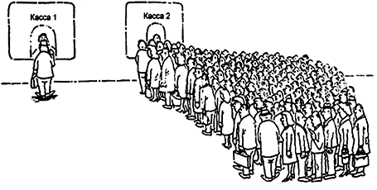
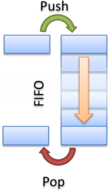
Очереди

Slide 57
АТД Очередь
АТД Очередь (Queue) хранит произвольные объекты
Вставки и удаления происходят после по очереди вслед за первым, по схеме FIFO ( First in- First out)
Элементы вставляются в конец очереди, а удаляются сначала
Основные операции над очередью:
enqueue(object): вставка элемента в конец очереди
object dequeue(): удаляем и возвращаем элемент в передней части очереди, т. е,. с ее начала
Вспомогательные операции для очереди:
object front(): возвращает начальный элемент, не удаляя его
integer size():возвращает количество элементов в очереди
boolean isEmpty(): пуста ли очередь?
Исключения
попытка выполнения операции dequeue() на пустой очереди выбрасывает
EmptyQueueException

Slide 58
Очередь на списке

Slide 59
Пример работы очереди
Operation Output Q
enqueue(5) – (5)
enqueue(3) – (5, 3)
dequeue() 5 (3)
enqueue(7) – (3, 7)
dequeue() 3 (7)
front() 7 (7)
dequeue() 7 ()
dequeue() “error” ()
isEmpty() true ()
enqueue(9) – (9)
enqueue(7) – (9, 7)
size() 2 (9, 7)
enqueue(3) – (9, 7, 3)
enqueue(5) – (9, 7, 3, 5)
dequeue() 9 (7, 3, 5)

Slide 60
Применение очередей
Непосредственное применение
Листы ожидания, бюрократические процедуры
Доступ к разделяемым ресурсам (например, принтер)
Мультипрограммирование
Косвенное применение
Вспомогательная структура данных для алгоритмов
Как компонент других структур данных

Slide 61
Очередь на основе массива
Используем массив размера N по кругу
Две переменные отслеживают начало и конец очереди
f индекс начала
r индекс последнего элемента
Далее индекса r массив пустой
нормальная конфигурация
Q
0
1
2
f
r
Развернутая конфигурация
Q
0
1
2
r
f
Визуализация очереди

Slide 62
Операции над очередью (1/3)
Algorithm size()
{ return (N − f + r) mod N;}
Algorithm isEmpty()
{ return (f = r); }
Мы используем оператор деления по модулю (остаток от целочисленного деления)
Q
0
1
2
f
r
Q
0
1
2
r
f

Slide 63
Операции над очередью (2/3)
Algorithm enqueue(o)
{ if ( size() = N − 1)
throw FullQueueException;
else
{ Q[r] = o;
r = (r + 1) mod N ;
}
}
Операция включения в очередь генерирут исключение, если очередь заполнена, то есть массив полон
Это исключение зависит от конкретной реализации
Q
0
1
2
f
r
Q
0
1
2
r
f

Slide 64
Операции над очередью (3/3)
Операция исключения из очереди генерирует исключение, если очередь пуста
Это исключение указывается в AТД очереди
Algorithm dequeue()
{ if ( isEmpty() )
throw EmptyQueueException
else
{ o = Q[f];
f = (f + 1) mod N;
return o;
}
}
Q
0
1
2
f
r
Q
0
1
2
r
f

Slide 65
Интерфейс очереди в Java
public interface Queue {
public int size();
public boolean isEmpty();
public Object front() throws EmptyQueueException;
public void enqueue(Object o);
public Object dequeue() throws EmptyQueueException; }
В Java есть Интерфейс, соответствующий АТД нашей очереди
Требуется определение класса
EmptyQueueException
Нет соответствующего встроенного класса Java

Slide 66
Реализация очереди на основе связанного списка (1/3)
Для реализации очереди используется обобщенный односвязнный список.
Передняя часть очереди является заглавным звеном связанного списка и задняя часть очереди это хвост связанного списка
В классе очереди необходимо поддерживать ссылки как для заглавных, так и хвостовых узлов в списке.
каждый метод на АТД очереди на основе односвязной реализации списка работает O (1) время.
Два метода, называемых dequeue() and enqueue(), реализваны на следующем слайде.
Визуализация очереди

Slide 67
Реализация очереди на основе связанного списка (2/3)
public void enqueue(E elem) {
Node<E> node = new Node<E>();
node.setElement(elem);
node.setNext(null); //узел, который будет новым хвостом
if (size == 0) head = node; //специальный случай- пустая очередь
else tail.setNext(node); // добавляем узел в хвост списка
tail = node; //обновляем ссылку на хвостовой узел
size++;
}

Slide 68
Реализация очереди на основе связанного списка (3/3)
public E dequeue() throws EmptyQueueException {
if (size == 0) throw new EmptyQueueException("Queue is empty.");
E tmp = head.getElement();
head = head.getNext();
size--; // очередь сейчас пуста
if (size == 0) tail = null;
return tmp;
}

Slide 69
Применение1: Диспетчеризация Round Robin (в ОС модуль ядра диспетчер)
Мы можем реализовать диспетчер Round Robin с использованием очереди Q, путем многократного выполнения следующих этапов:
e = Q.dequeue()
обслуживание элемента очереди e
Q.enqueue(e)
Queue - очередь
Обслуживание
3
Удалить
1
.
Поместить в
2
.
.
Следующий элемент
Следующего элемента
Обслуженный элемент
Разделяемый
Сервис

Slide 70
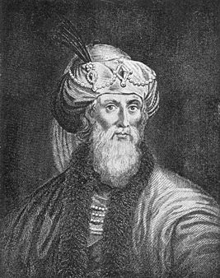
Задача Иосифа Флавия или Джозефуса
Известная математическая задача с историческим подтекстом.
Задача основана на легенде, что отряд
Иосифа Флавия, защищавший город Йодфат,
не пожелал сдаваться в плен блокировавшим
пещеру превосходящими силам римлян.
Воины, в составе сорока человек, стали по кругу
и договорились, что каждые два воина будут
убивать
третьего, пока не погибнут все. При этом двое
воинов, оставшихся последними в живых, должны были убить друг друга.
Иосиф Флавий, командовавший этим отрядом, якобы быстро рассчитал, где нужно встать ему и его товарищу, чтобы остаться последними, но не для того, чтобы убить друг друга, а чтобы сдать крепость римлянам (Википедия)
https://ru.wikipedia.org/wiki/Иосиф_Флавий

Slide 71
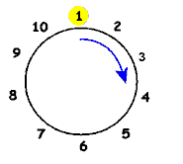
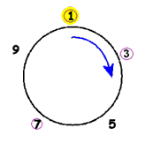
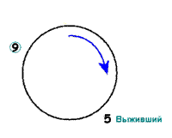
Задача Иосифа Флавия или Джозефуса
В современной формулировке задачи участвует n воинов, стоящих по кругу, и убивают каждого m-го. Требуется определить номер k начальной позиции воина, который останется последним.

Slide 72
Применение: Решение проблемы Джосефуса (1/5)
Группа детей садятся в кругу и передают друг-другу по-очереди предмет, условно называемый "картошка", по кругу.
Игра в Картошку начинается с какого-то одного ребенка в кругу, а затем все дети продолжают передавать картошку, до тех пор, пока ведущий не позвонит в колокол, в этот момент ребенок, который держит картофель должен покинуть игру, после передачи картофеля к следующему ребенку в кругу.
После того, как проигравший ребенок выходит из круга, дети смыкают круг и игра повторяется

Slide 73
Применение: Проблема Джосефуса (2/5)
Этот процесс затем продолжается до тех пор, пока не останется один - последний ребенок, который будет объявлен победителем.
Если ведущий игры всегда использует следующую стратегию: колокольчик звонит после того, как картофель был принят k раз, то для некоторого фиксированного k, определяющего победителя для данного списка детей известна как проблема Иосифа

Slide 74
Применение: Проблема Джосефуса (3/5)
import net.datastructures.*;
/**Решение задачи Джозефуса с помощью очереди. */
public class Josephus {
public static <E> E Josephus(Queue<E> Q, int k) {
if (Q.isEmpty()) return null;
while (Q.size() > 1) {
System.out.println(" Queue: " + Q + " k = " + k);
//Перемещаем элемент из начала к концу
for (int i=0; i < k; i++) Q.enqueue(Q.dequeue());
// удаляем начальный элемент из коллекции
E e = Q.dequeue() ;
System.out.println(" " + e + " is out");
}
return Q.dequeue(); //победитель!
}

Slide 75
Применение: Проблема Джосефуса (4/5)
/** Создание очереди из массива объектов*/
public static <E> Queue<E> buildQueue(E a[])
{
Queue<E> Q = new NodeQueue<E>();
for (int i=0; i<a.length; i++) Q.enqueue(a[i]);
return Q;
}
/** Метод тестер*/
public static void main(String[] args) {
String[] a1 = {"Alice", "Bob", "Cindy", "Doug", "Ed",
“Fred"};
String[] a2 = {"Gene", "Hope", "Irene", "Jack",
"Kim", "Lance"};

Slide 76
Применение: Проблема Джосефуса (5/5)
String[] a3 = {"Mike", "Roberto"};
System.out.println("First winner is " + Josephus(buildQueue(a1), 3)); System.out.println("Second winner is " + Josephus(buildQueue(a2), 10)); System.out.println("Third winner is " + Josephus(buildQueue(a3), 7));
} }

Slide 77
Материал для чтения
https://javarush.ru/groups/posts/2321-strukturih-dannihkh--stek-i-ocheredjh
https://habr.com/ru/post/182776/
http://ermak.cs.nstu.ru/flp/flp_book/2.8.html
http://wp.wiki-wiki.ru/wp/index.php/Задача_Иосифа_Флавия
http://neerc.ifmo.ru/wiki/index.php?title=Очередь
http://www.k-press.ru/cs/2008/3/generic/generic.asp
Структуры данных и алгоритмы в Java, Гудрич М.Т., Тамассия Р. , 2003 (Глава 5)
Структуры данных и алгоритмы в Java, Роберт Лафоре 2018

Slide 78
Материал для чтения
https://tproger.ru/articles/computational-complexity-explained/
https://habr.com/ru/post/196560/
https://proglib.io/p/analysis-of-algorithm/
http://www.cs.usfca.edu/~galles/visualization/StackArray.html
http://www.cs.usfca.edu/~galles/visualization/StackLL.html
Кормен Т., Лейзерсон Ч., Ривест Р. Алгоритмы: построение и анализ. – М.: Вильямс, 2019.

Slide 79
Спасибо за внимание!

